Slide 1
PRECIZĂRI PRIVIND recunoașterea și echivalarea în credite profesionale transferabile a competențelor dobândite DE CĂTRE CADRELE DIDACTICE

Slide 2
an școlar 2023 - 2024
Conform OME nr. 6072/ 2023 art. 1, aliniat (3) până la elaborarea metodologiilor, regulamentelor şi a altor acte normative necesare pentru punerea în aplicare a Legii nr. 198/2023 se aplică dispoziţiile privind organizarea, funcţionarea sistemului de învăţământ preuniversitar şi desfăşurarea procesului de învăţământ aflate sau intrate în vigoare la data de 1 septembrie 2023.
Documentul care reglementează activitatea menționată este OME nr. 4224 din 6 iulie 2022 pentru aprobarea Metodologiei-cadru privind asigurarea calității programelor pentru dezvoltarea profesională continuă a cadrelor didactice din învățământul preuniversitar și de acumulare a creditelor profesionale transferabile și următoarele proceduri specifice.

Slide 3
Proceduri specifice
A. Anexa 1 Procedură specifică privind elaborarea documentației și acordarea avizului pentru încadrarea unui program în categoria programe de dezvoltare profesională continuă complementare - Anexa nr. 1 a Notei nr. 4663/DGMRURS/19.09.2022

Slide 4
B. Anexa 2 Procedură specifică privind recunoaștere și echivalare în credite profesionale transferabile a competențelor dobândite în cadrul programelor pentru dezvoltare profesională continuă complementare - Anexa nr. 2 a Notei nr. 4663/DGMRURS/19.09.2022
COMPLEMENTARE INTARNAȚIONALE (ERASMUS+ SAU ALTE PROGRAME)

Slide 5
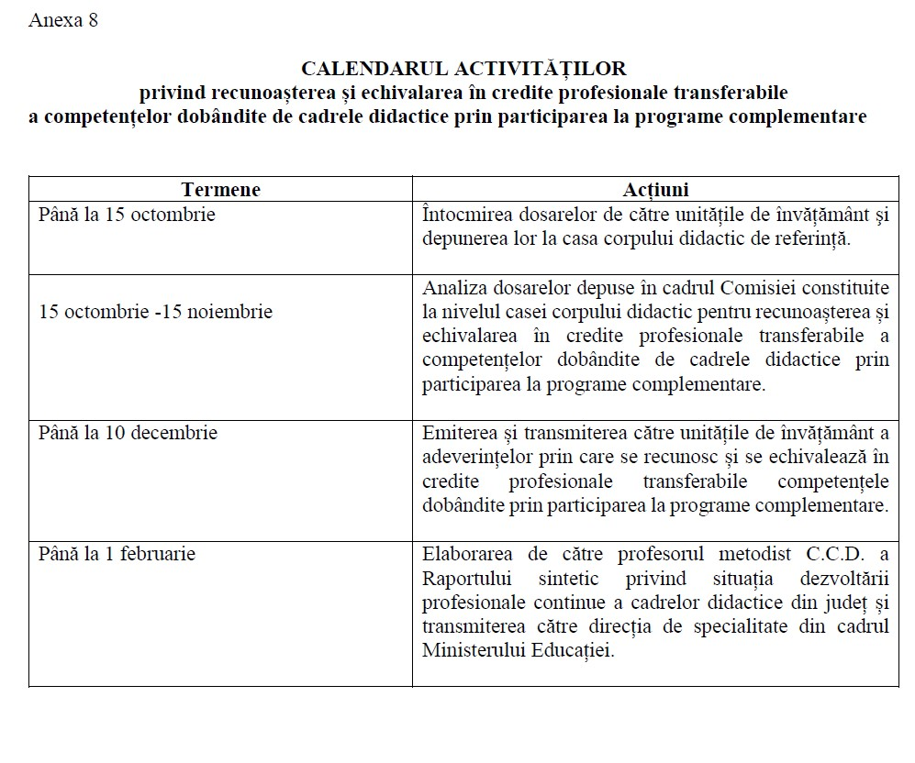
ANEXA 8 valabilă pentru anul școlar 2023-2024

Slide 6
C. Anexa 3 Procedura specifică privind recunoașterea și echivalarea în credite profesionale transferabile a competențelor dobândite în cadrul programelor pentru abilitare funcțională, Anexa nr. 3 a Notei Nr. 4663/DGMRURS/19.09.2022

Slide 7
Art. 1. (1) Programele pentru abilitare funcţională se desfăşoară în unitatea de învăţământ sau în afara acesteia.
(2) Recunoașterea și echivalarea în credite profesionale transferabile a competențelor dobândite de cadrele didactice prin participarea la programe din categoria programe pentru abilitare funcţională se realizează, la solicitarea scrisă a cadrului didactic, la nivelul unităţii de învăţământ în care acesta îşi desfăşoară activitatea, prin Comisia pentru mentorat didactic şi formare în cariera didactică, denumită, în continuare, Comisia pentru mentorat didactic.

Slide 8
Art. 2. Cadrele didactice care au parcurs și au finalizat diverse tipuri de activități asimilate categoriei programelor pentru abilitare funcțională, depun la secretariatul unității de învățământ în care sunt încadrate în anul școlar respectiv sau în care au norma de bază, în perioada precizată în Metodologia – cadru, un dosar cuprinzând următoarea documentație:
a) Cerere prin care cadrul didactic solicită recunoașterea, echivalarea și acordarea unui număr de credite profesionale transferabile, pentru anul școlar anterior sau pentru ultimul an de activitate didactică în situația suspendării contractului de muncă rezervării postului didactic/catedrei didactice în condițiile legii;
b) Opis privind conținutul dosarului;

Slide 9
c) Copii ale documentelor eliberate de organizator/furnizor care atestă participarea la programe pentru abilitare funcțională, în care se precizează perioada și durata de desfășurare a programului pentru abilitare funcțională, pentru fiecare program pentru care se solicită recunoașterea și echivalarea, după ce acestea au fost verificate prin confruntarea cu originalul;
d) Declarație pe propria răspundere prin care se confirmă că documentele depuse la dosar îi aparțin.

Slide 10
Art. 3. (1) Cererile cadrelor didactice pentru recunoașterea și echivalarea în credite profesionale transferabile a competențelor dobândite prin participarea la programe pentru abilitare funcțională se înregistrează la secretariatul unităţii de învăţământ.
(2) Directorul unității de învățământ repartizează cererile și dosarele Comisiei pentru mentorat didactic.
(3) La nivelul Comisiei pentru mentorat didactic se creează un registru electronic de evidență a cererilor şi a dosarelor analizate.
(4) Comisia pentru mentorat didactic evaluează documentele din dosarele depuse de cadrele didactice solicitante şi acordă credite profesionale transferabile în conformitate cu punctajele prevăzute în Grila de acordare a unui număr de credite profesionale transferabile personalul didactic, la nivelul unității de învățământ, prin recunoașterea și echivalarea competențelor dobândite, ca urmare a participării la programe pentru abilitare funcțională (Anexa nr. 1).

Slide 11
(5) În urma evaluării dosarelor, Comisia pentru mentorat didactic întocmeşte un proces-verbal privind activitatea desfăşurată (conform modelului din Anexa 2) şi elaborează o situație centralizatoare a solicitărilor de recunoaștere, echivalare şi de acordare a unui număr de credite profesionale transferabile în urma parcurgerii unui program/programe pentru abilitare funcţională, pe care o transmite spre validare consiliului de administrație al unității de învățământ.
(6) Pentru cadrele didactice care au solicitat recunoașterea și echivalarea în credite profesionale transferabile a competențelor dobândite ca urmare a participării la programe pentru abilitare funcțională, validate în consiliul de administrație, unitatea de învățământ eliberează o adeverință care atestă numărul de credite profesionale transferabile obținute. (Anexa nr. 3)

Slide 12
Anexa nr. 1
Grilă de acordare a unui număr de credite profesionale transferabile personalul didactic, la nivelul unității de învățământ, prin recunoașterea și echivalarea competențelor dobândite, ca urmare a participării la programe pentru abilitare funcțională
Nr. crt. | Tipul activității | Nr. de credite alocate/program/activitate
1. | Programe pentru dezvoltare profesională continuă din oferta avizată a CCD | 7-8
2. | Programe pentru formarea profesională a adulților | 5-6
3. | Programe de instruire și de informare ştiinţifică de specialitate/în domeniul ştiinţelor educaţiei/pe teme prioritare ale educaţiei/management | 3-4
4. | Activități metodico-ştiinţifice şi psihopedagogice organizate la nivelul unităţii de învăţământ sau pe grupe de unităţi, respectiv catedre, comisii şi cercuri pedagogice | 2-3
5. | Sesiuni de comunicări științifice/ workshopuri în domeniul de specialitate, în domeniul ştiinţelor educaţiei sau al managementului educaţional, prezenţa şi participare activă | 1-2

Slide 13
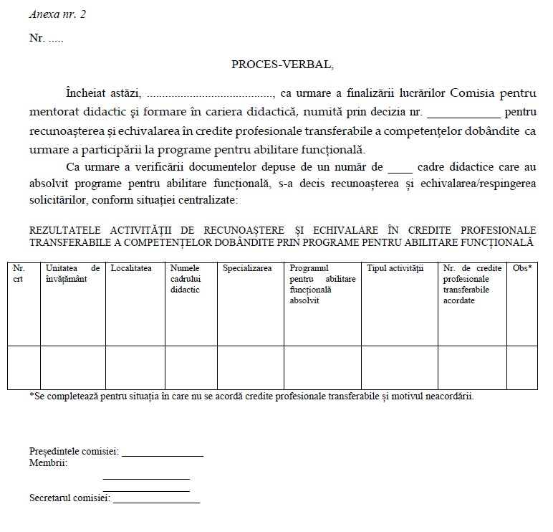

Slide 14
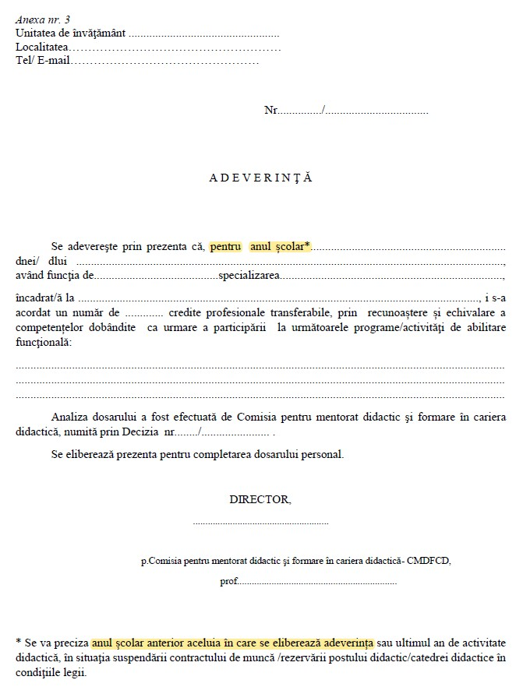

Slide 15
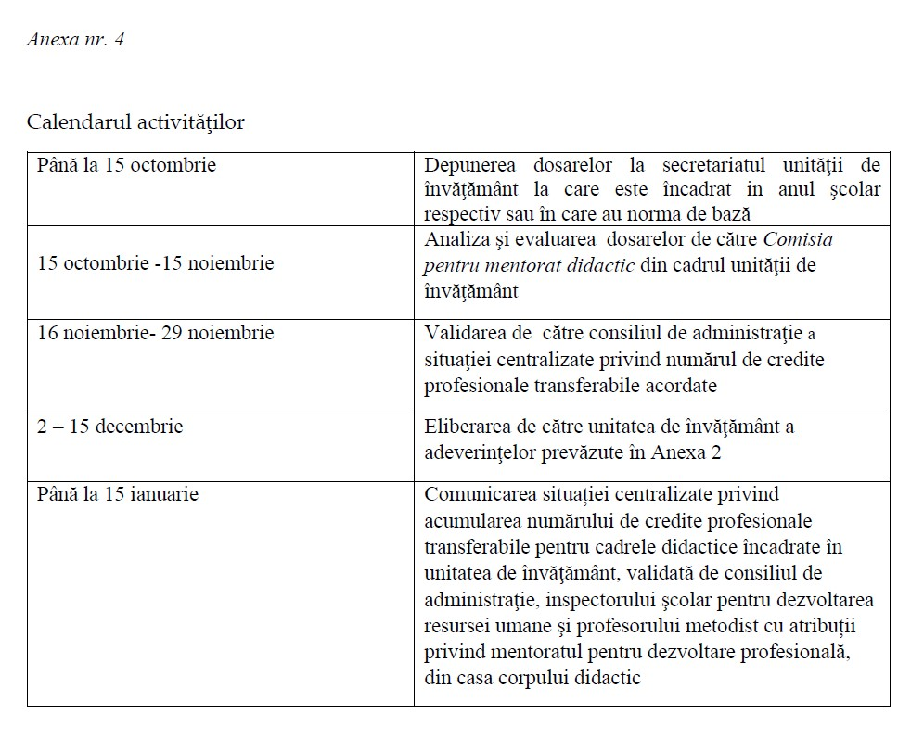

Slide 16
Procedură specifică privind operaționalizarea reglementărilor metodologice cu privire la acumularea de către cadrele didactice a 90 de credite profesionale transferabile
Anexa notei nr. 5749/dgmrurs/16.12.2022

Slide 17
I. DISPOZIȚII GENERALE
Prezenta procedură specifică este elaborată în baza prevederilor art. 245 alin. (6) din Legea educaţiei naţionale nr. 1/2011, cu modificările şi completările ulterioare, precum și ale Metodologiei-cadru privind asigurarea calității programelor pentru dezvoltarea profesională continuă a cadrelor didactice din învățământul preuniversitar și de acumulare a creditelor profesionale transferabile, aprobată prin OME nr. 4224/06.07.2022, denumită în continuare Metodologie. Procedura operaționalizează reglementările metodologice cu privire la recunoașterea, la nivelul unității de învățământ, a acumulării de către cadrele didactice a 90 de credite profesionale transferabile, prin Comisia de Mentorat Didactic și Formare în Cariera Didactică - CMDFCD, reglementată de art. 71 lit. f) coroborat cu art. 72 alin (4), din OME nr. 4183/04.07.2022 pentru aprobarea Regulamentului-cadru de organizare și funcționare a unităților de învățământ preuniversitar (ROFUIP) și de art. 59 din OME nr. 4224/06.07.2022.

Slide 18
Art. 1. SCOPUL PROCEDURII
Scopul procedurii este de a reglementa verificarea și validarea la nivelul unității de învățământ a îndeplinirii obligaţiei legale prevăzute la art. 245 alin. (6) din Legea educaţiei naţionale nr. 1/2011, cu modificările şi completările ulterioare, conform căreia personalul didactic, precum şi personalul de conducere, de îndrumare şi de control din învăţământul preuniversitar este obligat să participe periodic la programe de formare continuă, astfel încât să acumuleze, la fiecare interval consecutiv de 5 ani, fără a lua în calcul perioadele de suspendare a contractului individual de muncă, în condițiile prevăzute de art. 255 din Legea educaţiei naţionale nr. 1/2011, cu modificările şi completările ulterioare, considerat de la data promovării examenului de definitivare în învăţământ, numit interval legal prevăzut, minimum 90 de credite profesionale transferabile, ca urmare a participării și finalizării unor programe şi/sau a altor forme de organizare a formării continue, care se încadrează într-una dintre următoarele situații:

Slide 19
a) a obținut gradul didactic II sau gradul didactic I, validat prin ordin de ministru;
b) a absolvit studii universitare de master în domeniul de specialitate sau în domeniul știinţe ale educaţiei;
c) a obținut titlul științific de doctor în domeniul de specialitate sau în domeniul știinţe ale educaţiei;
d) a absolvit un program postuniversitar de conversie profesională a cadrelor didactice din învăţământul preuniversitar, cu durata de 2 ani/4 semestre - l20 credite ECTS;
e) a obținut, în intervalul respectiv, o altă specializare, care atestă dobândirea de competenţe de predare a unei alte discipline în învățământul preuniversitar;
f) a absolvit un program de studii masterale într-un domeniu diferit de domeniul de specialitate;
g) a absolvit un program postuniversitar, într-un domeniu diferit de domeniul de specialitate;
h) a absolvit programe acreditate, programe complementare și a participat la programe pentru abilitare funcțională.

Slide 20
Art. 2. verificarea îndeplinirii condiției de formare
Art. 2 (1) Verificarea îndeplinirii condiției de formare pentru personalul didactic, prin acumularea numărului de credite profesionale transferabile legal prevăzut, se realizează anual, la nivelul fiecărei unități de învățământ prin CMDFCD.
(2) Comisia pentru mentorat didactic şi formare în cariera didactică stabilește și comunică în scris, pentru fiecare cadru didactic încadrat cu norma de bază în unitatea de învățământ, ultimul interval legal prevăzut încheiat pentru care se verifică și se validează îndeplinirea condiţiei de acumulare a minimum 90 de credite profesionale transferabile.
(3) La nivelul Comisiei de Mentorat Didactic și Formare în Cariera Didactică se creează un registru electronic de evidență a numărului de credite profesionale transferabile acumulat în ultimul interval legal prevăzut încheiat, pentru fiecare cadru didactic încadrat cu norma de bază în unitatea de învățământ.

Slide 21
(4) În anul şcolar 2022-2023, activitățile CMDFCD se desfășoară până la data de 31 ianuarie și se finalizează cu eliberarea adeverinței prevăzute în Anexa nr.1.
(5) Activitățile CMDFCD se pot organiza și în sistem blended-learning.
(6) În activitățile desfășurate, CMDFCD este obligată să respecte prevederile directivelor Uniunii Europene privind securitatea cibernetică și prelucrarea datelor cu caracter personal, cuprinse în Regulamentul (UE) 2016/679 al Parlamentului European și al Consiliului din 27 aprilie 2016 privind protecția persoanelor fizice în ceea ce privește prelucrarea datelor cu caracter personal și privind libera circulație a acestor date și de abrogare a Directivei 95/46/CE (Regulamentul general privind protecția datelor) și legislația specifică privind regimul proprietății intelectuale și secretul profesional.

Slide 22
II. Descrierea procedurii
Centralizarea și validarea acumulării a minimum 90 de credite profesionale transferabile în intervalul legal prevăzut
Art. 3 (1) După comunicarea ultimului interval legal prevăzut încheiat, fiecare cadru didactic încadrat cu norma de bază în unitatea de învățământ are obligația de a depune la secretariatul unităţii de învăţământ un dosar care va conţine:
a) cererea tip (conform modelului din Anexa nr. 2);
b) copii ale documentelor-suport care atestă participarea și finalizarea unor programe şi/sau a altor forme de organizare a formării continue;

Slide 23
c) declaraţie pe propria răspundere prin care confirmă că documentele-suport depuse la dosar îi aparţin (conform modelului din Anexa nr. 3);
d) acord din partea fiecărui cadru didactic pentru prelucrarea datelor cu caracter personal (conform modelului din Anexa nr. 4);
e) Opis privind conținutul dosarului.

Slide 24
(2) Cererile și documentele-suport (în copie) depuse de cadrele didactice în vederea calculării numărului de credite profesionale transferabile acumulate în ultimul interval legal prevăzut încheiat se înregistrează la secretariatul unității de învățământ, verificându-se conformitatea cu originalul.
Art. 4 Comisia de Mentorat Didactic și Formare în Cariera Didactică preia documentele de la secretariatul unității de învățământ, verifică şi înregistrează numărul de credite profesionale transferabile acumulat în ultimul interval legal prevăzut încheiat, în conformitate cu grila din Anexa nr. 5.

Slide 25
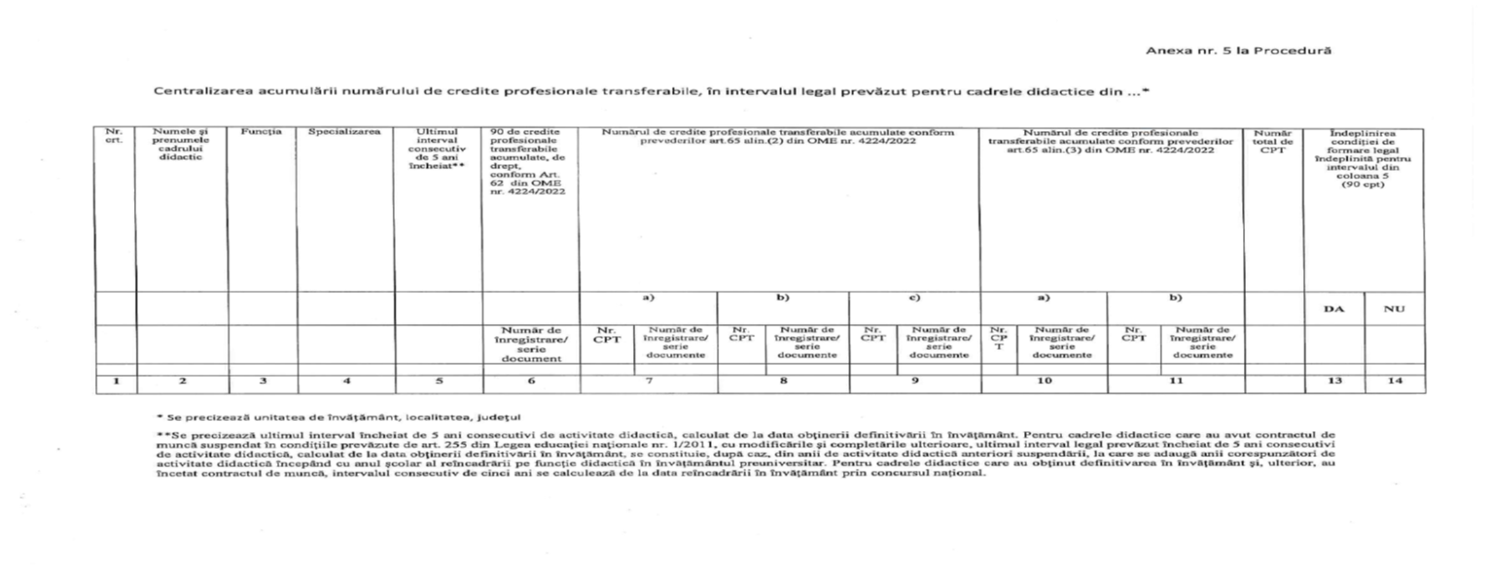

Slide 26
Art. 5 La stabilirea îndeplinirii condiţiei de acumulare a minimum 90 de credite profesionale transferabile în ultimul interval legal prevăzut încheiat, CMDFCD va respecta criteriile stabilite prin Metodologie:
a) se consideră îndeplinite de drept condiţiile de formare continuă, în următoarele situaţii:
i) obţinerea, în intervalul legal prevăzut, a gradului didactic II sau a gradului didactic I, cele 90 de credite profesionale transferabile fiind acordate începând cu anul şcolar în care s-a obţinut gradul didactic II/I ca urmare a validării rezultatelor prin ordin de ministru;
ii) absolvirea de către personalul didactic din învăţământul preuniversitar, în intervalul respectiv, a studiilor universitare de master, în domeniul de specialitate sau în domeniul ştiinţe ale educaţiei, conform documentelor de certificare legal prevăzute;

Slide 27
iii) absolvirea, în intervalul respectiv, a studiilor universitare de doctorat în domeniul de specialitate sau în domeniul ştiinţe ale educaţiei, conform documentelor de certificare legal prevăzute;
iv) absolvirea, în intervalul respectiv, a unui program postuniversitar de conversie profesională a cadrelor didactice din învăţământul preuniversitar, cu durata de 2 ani/4 semestre - 120 de credite ECTS, conform documentelor de certificare legal prevăzute;
v) obţinerea, în intervalul respectiv, a unei alte specializări, care atestă obţinerea de competenţe de predare a unei alte discipline în învăţământul preuniversitar, conform documentelor de certificare legal prevăzute.

Slide 28
b) se consideră îndeplinită condiția de formare în situația în care cele 90 de credite profesionale transferabile sunt acumulate de către un cadru didactic, atât prin participarea la programe de studii organizate de instituțiile de învățământ superior, cât și prin participarea la programe pentru dezvoltare profesională continuă şi la alte forme de organizare a formării continue, după cum urmează:
i) minimum 30 de credite profesionale transferabile dobândite prin participare la diverse forme de organizare a formării continue prevăzute în Metodologie,
ii) maximum 60 de credite profesionale transferabile dobândite prin participarea la programe de studii organizate de instituții de învățământ superior, acordate conform prevederilor art. 64 din Metodologie.

Slide 29
c) se consideră îndeplinită condiția de formare în situația în care cele 90 de credite profesionale transferabile sunt acumulate de către un cadru didactic prin participarea la programe de dezvoltare profesională continuă și prin recunoașterea rezultatelor învăţării în contexte formale, nonformale şi informale, după cum urmează:
i) minimum 40 credite profesionale transferabile dobândite prin participarea la programe acreditate;
ii) maximum 35 credite profesionale transferabile dobândite prin participarea la programe complementare;
iii) maximum 15 credite profesionale transferabile dobândite prin participarea la programe pentru abilitare funcțională.

Slide 30
Art.6 În urma centralizării numărului de credite profesionale transferabile, CMDFCD eliberează fiecărui cadru didactic din unitatea de învățământ o adeverință care certifică numărul de credite profesionale transferabile obținute în ultimul interval legal prevăzut încheiat și îndeplinirea/neîndeplinirea condiţiei de acumulare a minimum 90 de credite profesionale transferabile, conform modelului din Anexa nr. 1.
Art. 7 După finalizarea validării acumulării a minimum 90 de credite profesionale transferabile în intervalul legal prevăzut, documentele suport prevăzute la art. 3 alin. (2) se depun la secretariatul unităţii de învăţământ, la dosarul personal al cadrului didactic.

Slide 32
III. DISPOZIȚII FINALE
Art.8 (1) Pentru cadrele didactice care au avut contractul de muncă suspendat în condițiile prevăzute de art. 255 din Legea educaţiei naţionale nr. 1/2011, cu modificările şi completările ulterioare, ultimul interval legal prevăzut încheiat de 5 ani consecutivi de activitate didactică, calculat de la data obţinerii definitivării în învăţământ, se constituie, după caz, din anii de activitate didactică anteriori suspendării, la care se adaugă anii corespunzători de activitate didactică începând cu anul școlar al reîncadrării pe funcție didactică în învățământul preuniversitar.
(2) Creditele acumulate în perioada de suspendare se validează începând cu anul școlar al reîncadrării pe funcție didactică în învățământul preuniversitar.

Slide 33
(3) Pentru cadrele didactice care au obţinut definitivarea în învățământ şi, ulterior, au încetat contractul de muncă, intervalul consecutiv de cinci ani se calculează de la data reîncadrării în învățământ prin concurs național.
Art.9 Cadrele didactice au obligația de a prezenta la încheierea fiecărui interval legal prevăzut, documentele doveditoare privind acumularea a minimum 90 de credite profesionale transferabile și să solicite, în scris, recunoașterea îndeplinirii condiției de formare în intervalul legal prevăzut.
Art.10 Responsabilitatea pentru corectitudinea datelor înscrise în adeverinţele eliberate de unitatea de învățământ revine Comisiei de Mentorat Didactic și Formare în Cariera Didactică şi directorului unităţii de învăţământ.
Art. 11 Anexele 1 – 5 sunt parte integrantă a prezentei proceduri.

Slide 34
Calendar:
1 septembrie - 31 octombrie 2023 – depunerea la secretariatul unității de învățământ a documentelor suport de certificare, însoțite de o cerere privind evaluarea stadiului de îndeplinire a condiției de formare pentru personalul didactic;
1 noiembrie - 15 noiembrie 2023 – evaluarea și validarea condiției de formare prin acumularea numărului de credite profesionale transferabile legal prevăzut;
16 noiembrie – 30 noiembrie 2023 – transmiterea situației centralizate (Anexa nr. 5 la Procedura specifică, nr. 5749/DGMRURS/16.12.2022) profesorului metodist cu atribuții privind mentoratul pentru dezvoltarea profesională, din Casa Corpului Didactic Giurgiu, prof. Burcea Nicoleta, la adresa de e-mail ccdgr2002@yahoo.com și inspectorului școlar pentru dezvoltarea resursei umane, din cadrul I.Ș.J. Giurgiu, prof. Stănescu Georgeta, la adresa de e-mail stanescu_georgeta@yahoo.com

Slide 35
Model de calcul al CPT, pentru intervalul legal prevăzut (5 ani)
Minimum 40 CPT din programe acreditate și până la 90 CPT obținute din aceste programe acreditate;
Maximum 35 CPT din programe complementare (naționale, internaționale);
Maximum 15 CPT din programe de abilitare funcțională.

